Slide 1
填报网址河南省高校科技管理云服务平台
https://cas.rcloud.edu.cn/login?code=11071&service=http%3A%2F%2Fxxu.rcloud.edu.cn%2Fbusiness%2Flogin.do

Slide 2
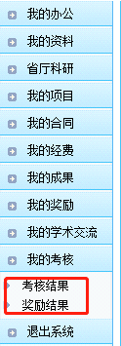
加入考核和奖励

Slide 3
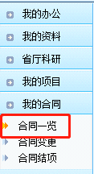
成果填报
科研项目
横向合同
论文
成果奖
著作（教材）
专利

Slide 4
论文填写注意事项

Slide 5
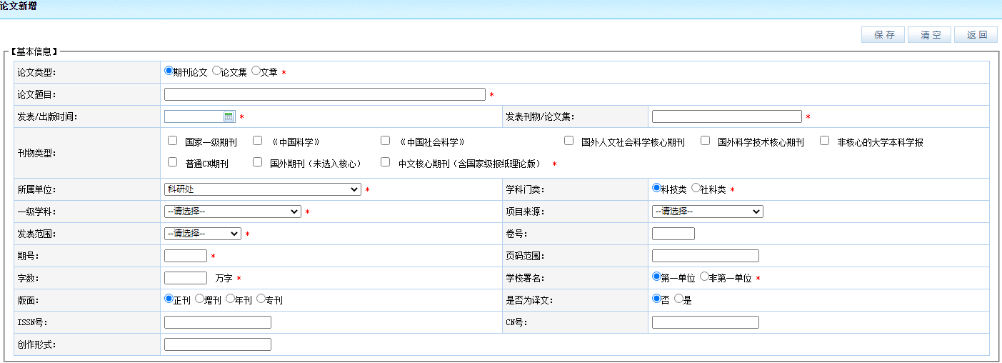
题目填写完整
见刊时间，非收录时间或在线发表时间
准确填写卷、期、页码范围信息，如无填写无

Slide 6
所有作者均需填写
1.附件上传正式出版的论文全文，格式pdf，一个文件。
2.上传论文发表网页截图
收录证明扫描成一个pdf，包含题目、出版年月、卷、期、页码、文章类型、单位、影响因子等信息。

Slide 7
专利填写注意事项

Slide 8
准确填写申请号和专利号
所有发明人均需填写
受理需提供受理通知书，授权专利需提供正式的授权证书，格式：pdf

Slide 9
著作填写注意事项

Slide 10
*为必填项
准确填写总字数
所有作者均需填写
准确填写参编字数
cip检索页、封面、cip页、前言合并为一个pdf
检索网址中央宣传部出版物数据中心https://pdc.capub.cn/

Slide 11
项目填写注意事项

Slide 12
所有成员均需填写

